Slide 1


Slide 2
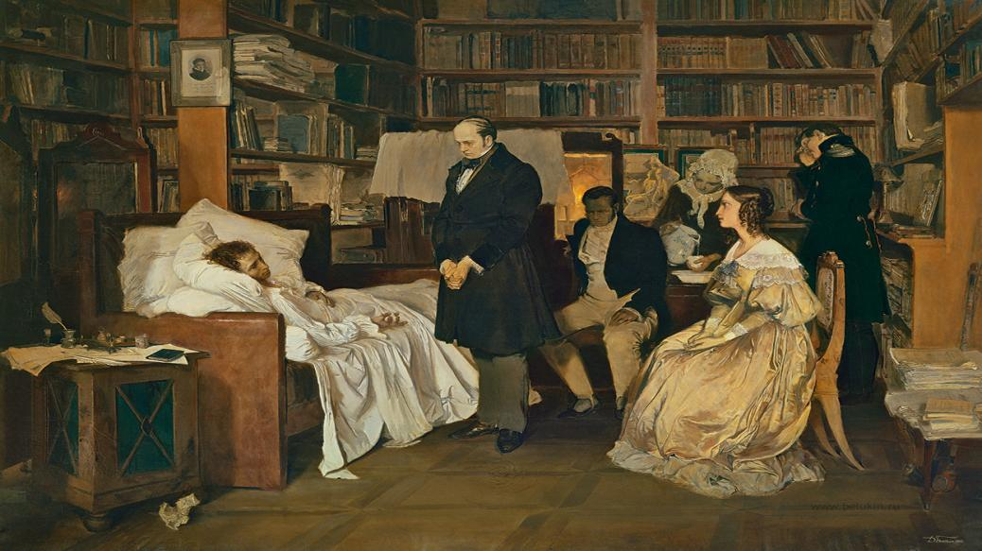

Slide 3
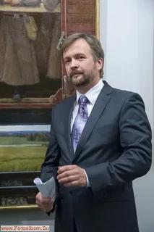
Проект «Дуэль» Дмитрия Белюкина

Slide 4
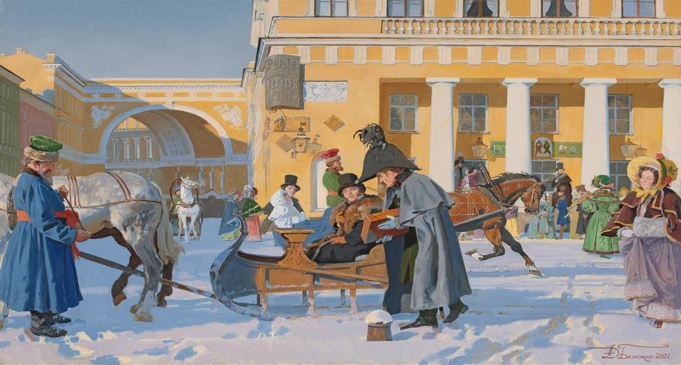
Невский проспект у кондитерской Вольфа и Беранже

Slide 5
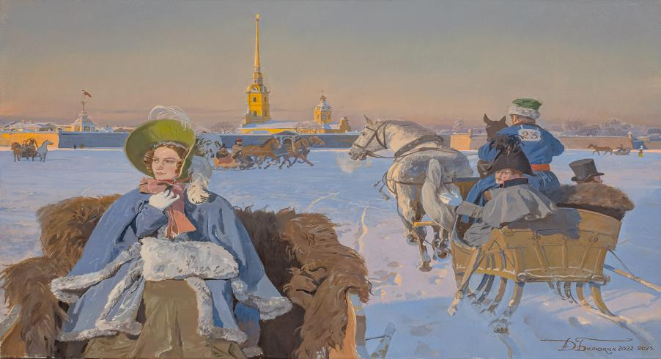
Несостоявшаяся встреча с Н.Н. Пушкиной по дороге на Чёрную речку

Slide 6
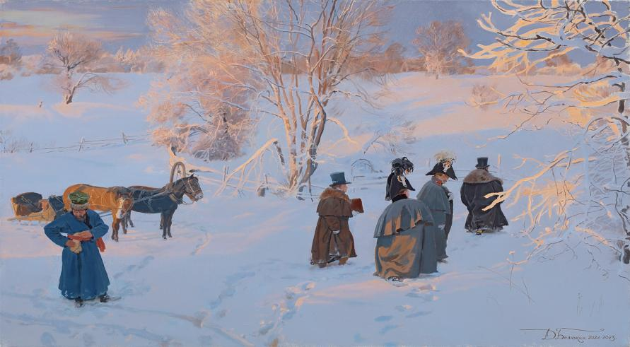
Приезд. Выбор места дуэли

Slide 7
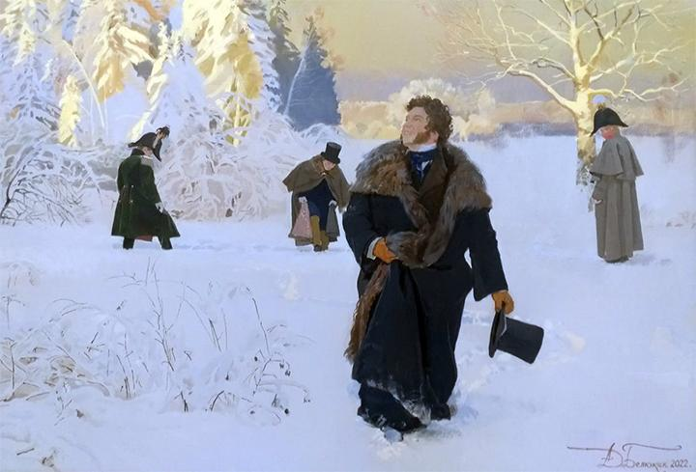
Дуэль А.С. Пушкина. Протаптывают тропинку

Slide 8
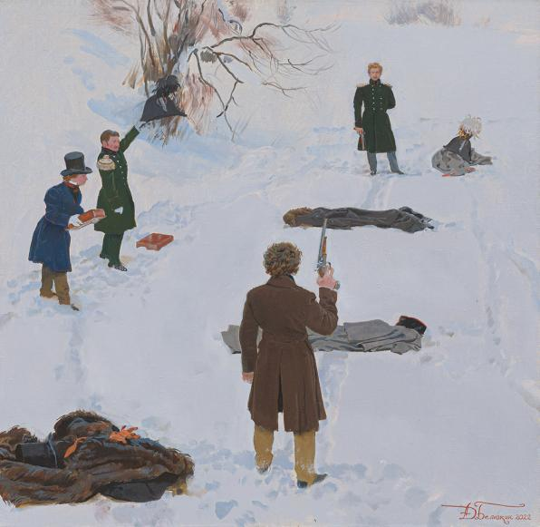
Дуэль А.С. Пушкина.
Данзас командует сходиться

Slide 9
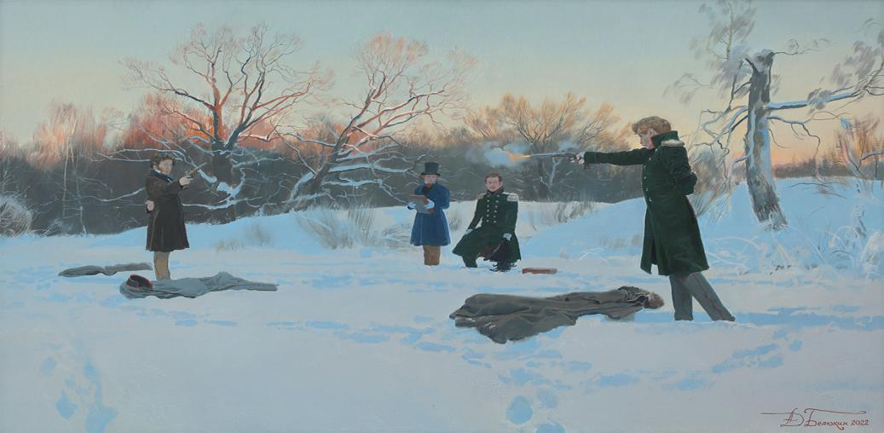
Дуэль А.С. Пушкина. Выстрел Дантеса

Slide 10
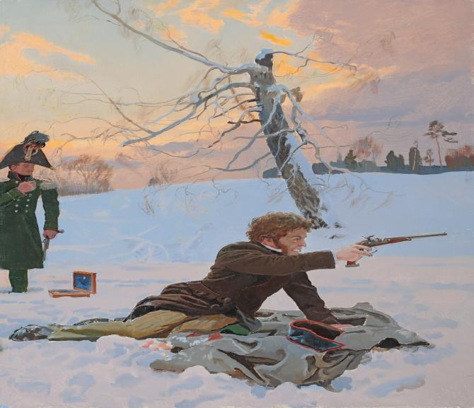
Дуэль А.С. Пушкина. Выстрел Пушкина

Slide 11
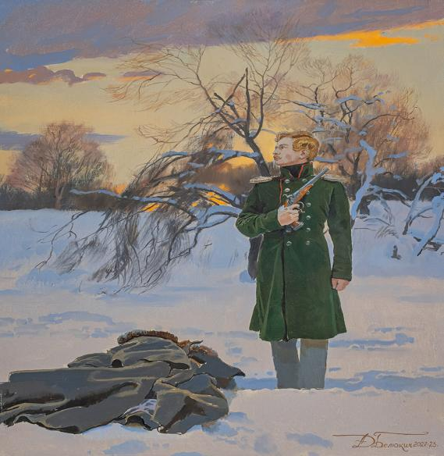
Дуэль А.С. Пушкина. Выстрел Пушкина. Ожидающий Дантес

Slide 12
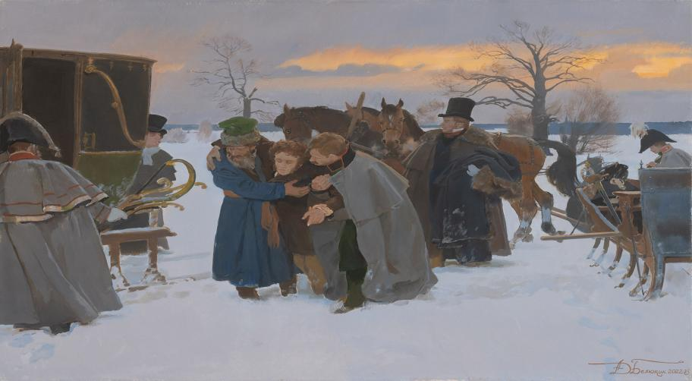
Дуэль А.С. Пушкина. Ведут раненого Пушкина

Slide 13
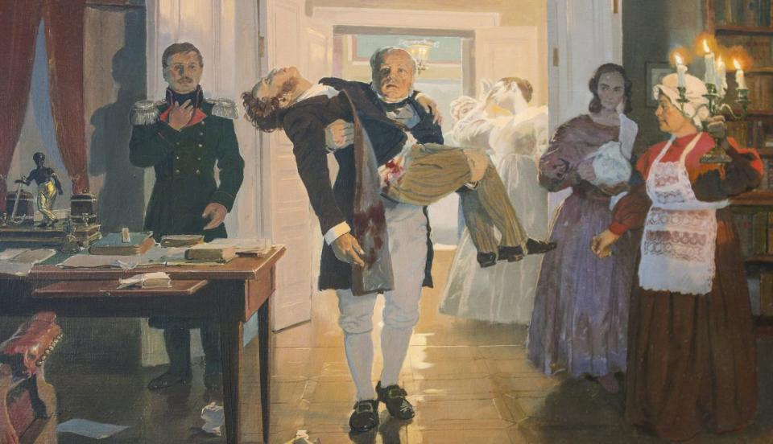
Никита Козлов вносит Пушкина в кабинет

Slide 14
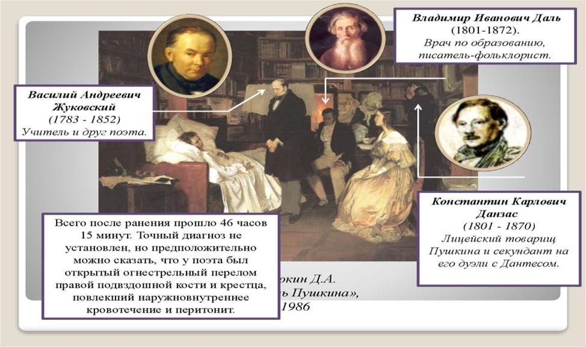

Slide 15
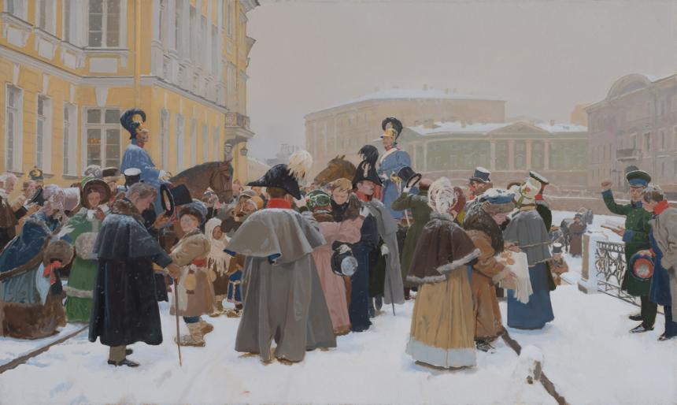
Жители Петербурга на набережной Мойки. Известие о смерти поэта

Slide 16
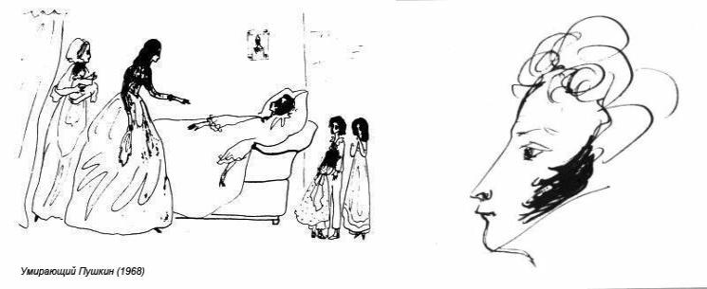


Slide 17
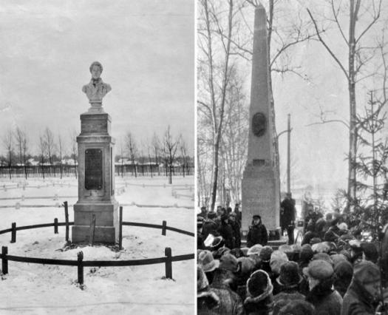
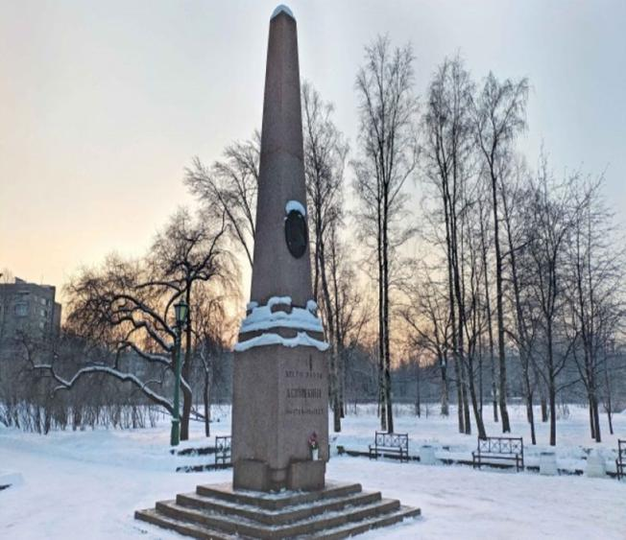

Slide 18
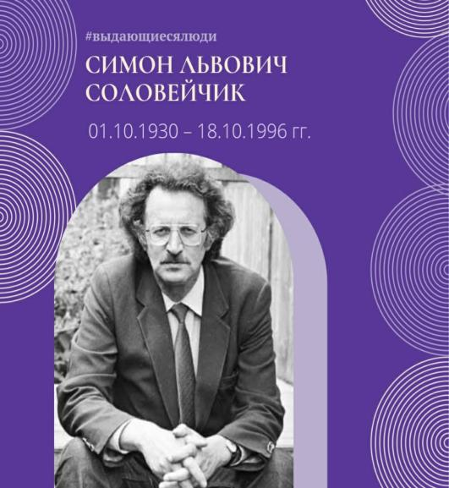


Slide 19
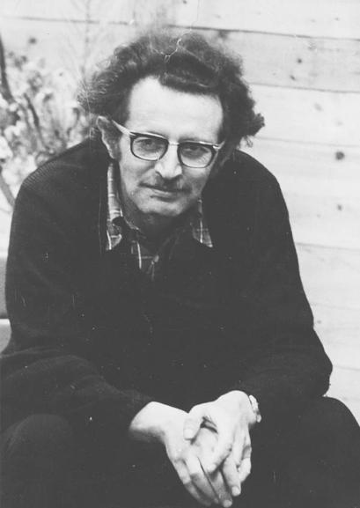
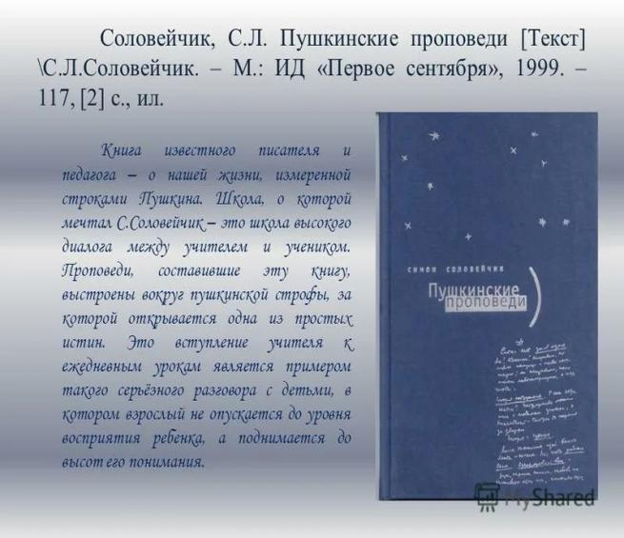

Slide 20
Соловейчик С.Л. Пушкинские проповеди: о нашей жизни, измеренной строками А.С.Пушкина
О пустом привидении
В луче бессмертия
Об утешении в слезах
Об улыбке спутницы
О цене философов
О кинжале клеветы
Об открытой душе
О сердечной глубине
О добром гении
О пустынном сеятеле
О мужественности
О презрении к обману
О милости
О милостыне
О добрых чувствах
О жестоком веке
О свободе
О народном признании
О нынешней молодёжи
О Купидоне
О вдохновении
О власти над своей речью
О чистоте души
О косой зависти

Slide 21
О сердечной глубине
У Александра Сергеевича Пушкина много стихотворений,
обращенных к женщинам.
Это не обязательно любимые, это просто знакомые ему женщины
его круга, блиставшие красотой, умом, обаятельные и живые.
Они вызывали чувство восхищения у всех и остались в исторической памяти из-за нескольких строчек великого поэта, им посвященных.
Так и вошло в сочинения поэта имя молодой княгини
Марии Голицыной,
внучки полководца Суворова,
которая, по преданию, однажды пела романс на слова Пушкина.
Благодарный поэт написал стихи: …
Здесь можно долго думать о каждом слове, впитывать его в себя, наслаждаться им. Только вслушаемся:
стих обвороженный, унынья звук живой, отрадой долго было мне… Но остановимся на строчке:
Ношу в сердечной глубине…
В сердечной глубине, в глубине моего сердца,
в самой глубине сердца —
приходилось ли вам когда-нибудь говорить эти слова?
Чувствуете ли вы глубину своего сердца?
Давно о ней воспоминанье
Ношу в сердечной глубине,
Ее минутное вниманье
Отрадой долго было мне.
Твердил я стих
обвороженный,
Мой стих, унынья звук
живой,
Так мило ею повторенный,
Замеченный ее душой…

Slide 22
О сердечной глубине
Мы живем в век, который называют веком информации.
Главный механизм нашего двадцатого века — компьютер,
который отличается огромной памятью и умением быстро манипулировать с информацией, в эту память заложенной.
И вот многим начинает казаться, что и человек — нечто вроде компьютера, что и в человеке главное — память о фактах.
Но нет, в отличие от компьютера у человека,
кроме головной памяти, есть еще и
память сердечная — память чувств, добрых и злых.
Мы говорим: злопамятный человек.
Он не просто помнит зло, он хранит и лелеет в себе ответное злое чувство. Чем больше зла он помнит, тем злее его сердце.
Но у большинства людей добрые сердца,
в них держатся, содержатся, хранятся живые добрые чувства.
Давно о ней воспоминанье
Ношу в сердечной глубине,
Ее минутное вниманье
Отрадой долго было мне.
Твердил я стих
обвороженный,
Мой стих, унынья звук
живой,
Так мило ею повторенный,
Замеченный ее душой…

Slide 23
О сердечной глубине
.
Чувство хранится не так,
как сведение из математики или географии, оно не хранится,
оно живет и создает сегодняшнюю жизнь сердца.
И как компьютеры отличаются один от другого объемом памяти,
так сердца человеческие отличаются глубиной —
способностью сердца не забывать доброе,
хранить в себе самое сокровенное, свое…
И вот однажды настает серьезная минута жизни,
и человек заглядывает в самую глубину своего сердца:
что там? Что он там находит?
Пожелаем же друг другу,
чтобы в глубине своего сердца каждый из нас
нашел только доброе, только чистое, только высокое…
Давно о ней воспоминанье
Ношу в сердечной глубине,
Ее минутное вниманье
Отрадой долго было мне.
Твердил я стих
обвороженный,
Мой стих, унынья звук
живой,
Так мило ею повторенный,
Замеченный ее душой…

Slide 24
День памяти А.С.Пушкина определите своё отношение к событию Синквейн 1 строка одно существительное, ключевое слово, определяющее содержание события 2 строка два прилагательных, выражающих главную мысль 3 строка три глагола, обозначающих действия в рамках события 4 строка фраза, раскрывающая суть события или отношение к ней 5 строка синоним ключевого слова, заключение в форме существительного

Slide 25
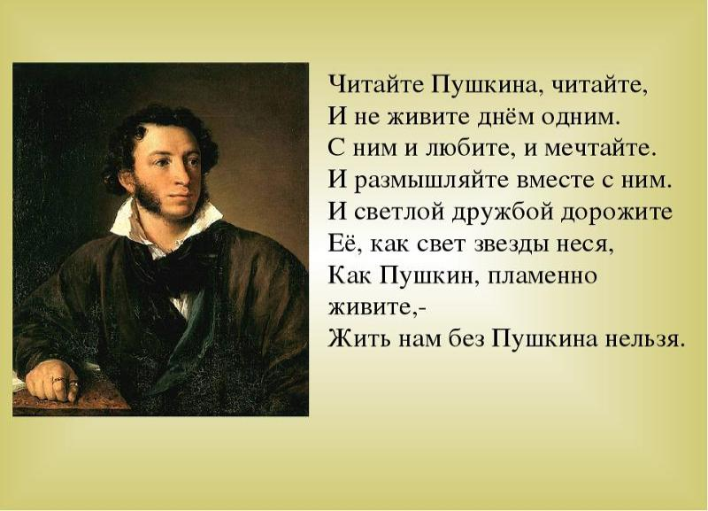

Slide 26


